Slide 1

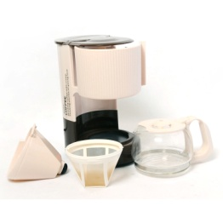
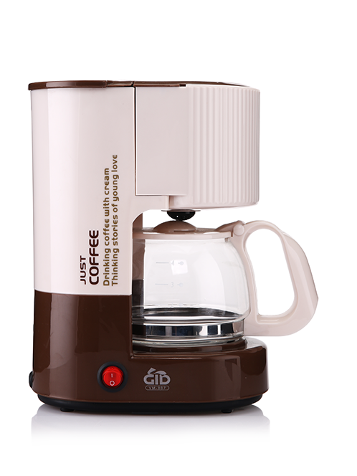

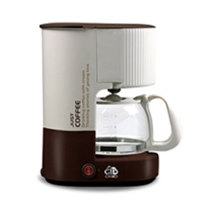
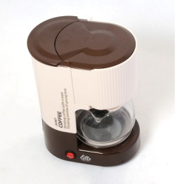

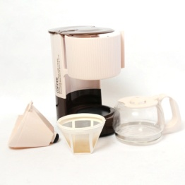
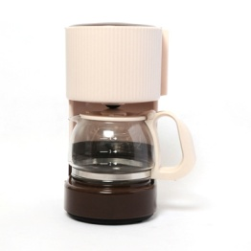
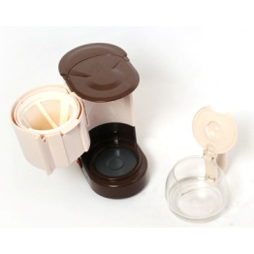
纵想美味
顺滑香浓
市场参考价： 188.00
批发价： 53.00
VM-007
四杯咖啡泡茶兼容机
产品参数 ： 600W 650mL
装箱明细 ： 6pcs/箱
包装尺寸 ： 23×15.5×27.3cm
功能简介：
·自动控温和超温保护装置
·出水咀自动复位装置
·精致尼龙过滤网

